Slide 1
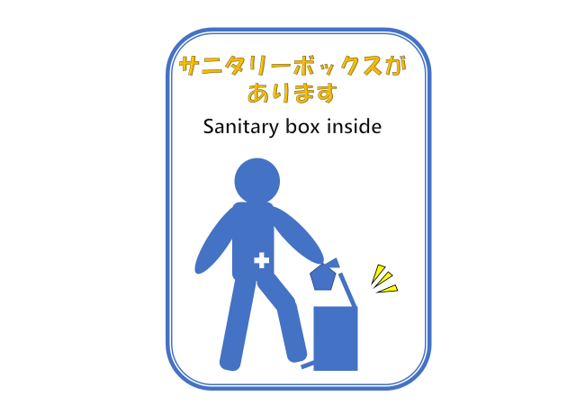

Slide 2
１階の多機能トイレに、サニタリーボックスを
設置しています。

